Slide 1


Slide 2
목차
게임 소개
개발 진척도
잘된 점 및 아쉬운 점

Slide 3
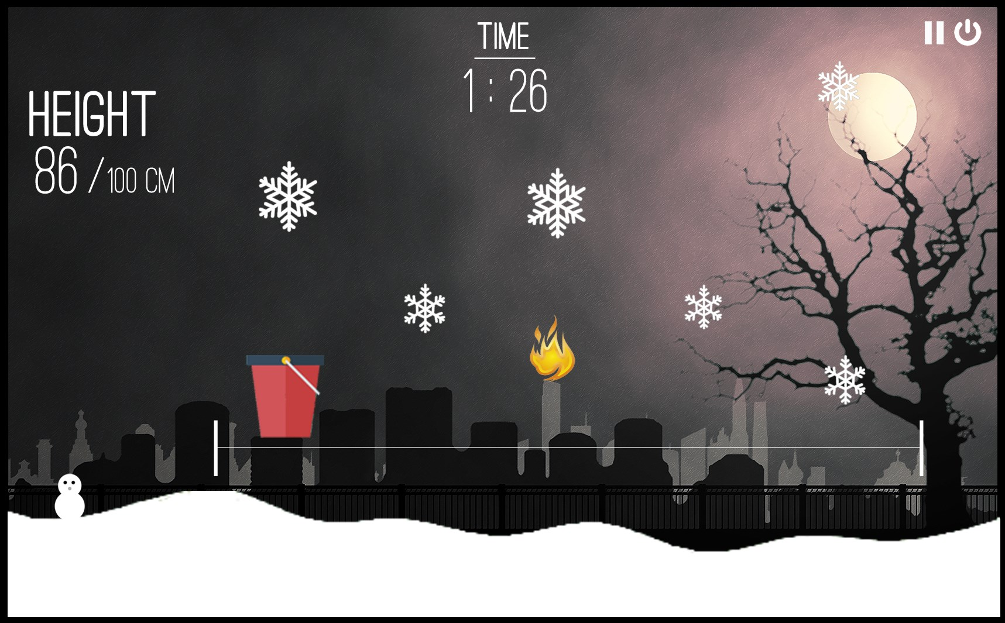
게임 소개
- 버켓으로 화면 위에서 내려오는 눈송이를 받아 점수를 획득하는 게임.

Slide 4
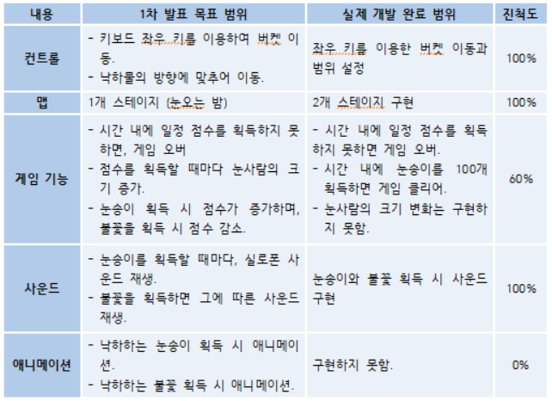
개발 진척도

Slide 5
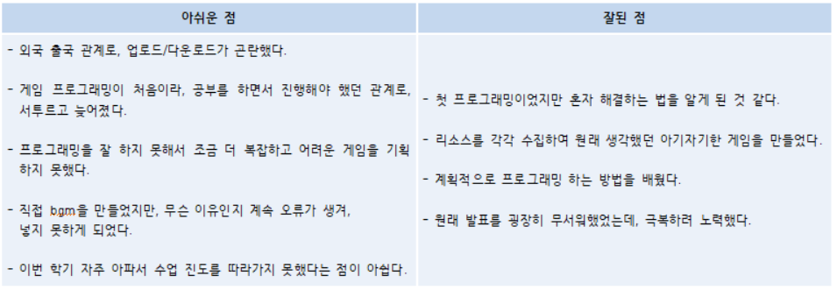
잘된 점 및 아쉬운 점

Slide 6


